Slide 1
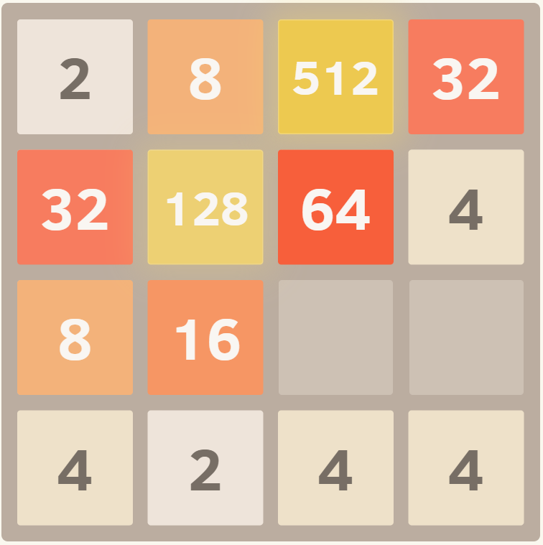
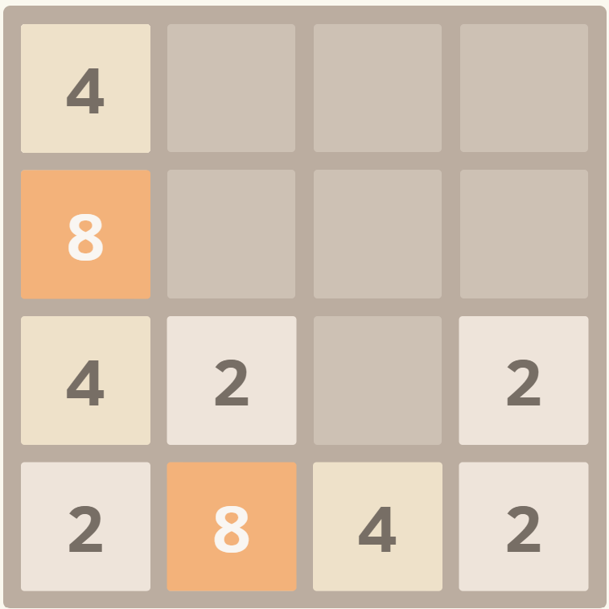
Présentation la projet du group 6-Z
Ce devoir est réalisé dans le carde du cours de
Outils informatiques collaboratifs
L1 - Université de Paris 8
1) Présentation du Projet
a) Introduction :
- Le projet consiste à créer un programme en C permettant de résoudre une grille de ‘2048’.
- 2048 est un jeu vidéo de puzzle de tuiles coulissantes à un joueur écrit par le développeur Web italien Gabriele Cirulli et publié sur GitHub. L'objectif du jeu est de faire glisser des tuiles numérotées sur une grille pour les combiner pour créer une tuile avec le numéro 2048. Il a été initialement écrit en JavaScript et CSS pendant un week-end.
Viet NGUYEN 20006303

Slide 2
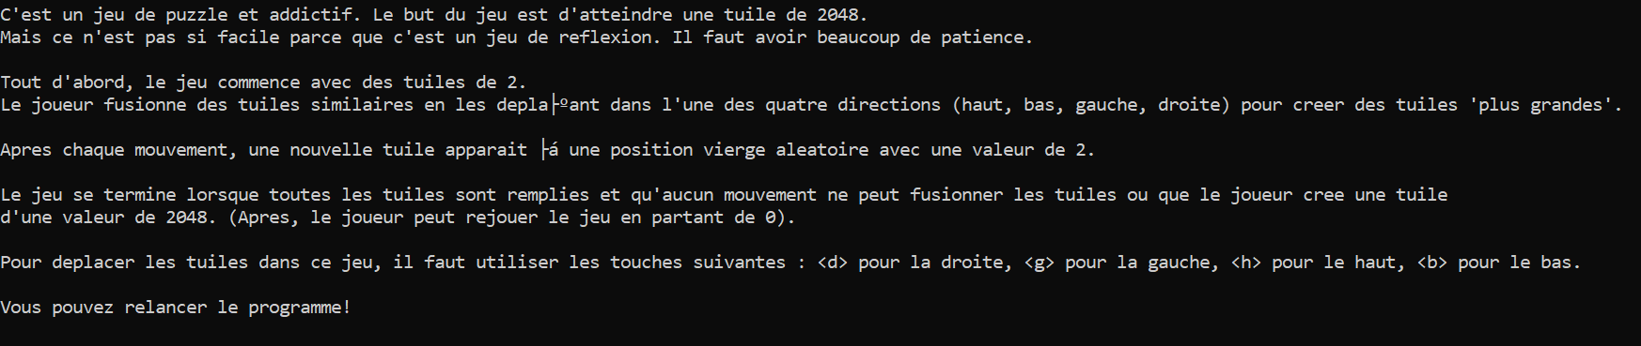
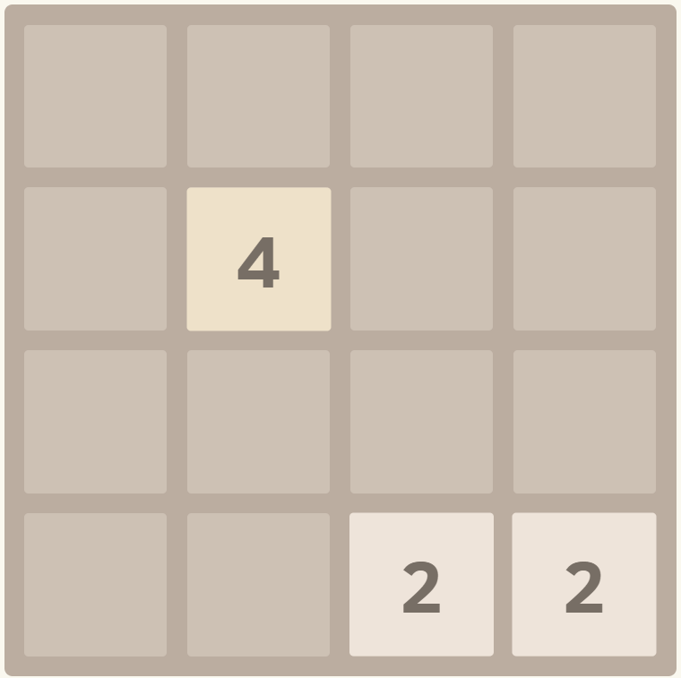
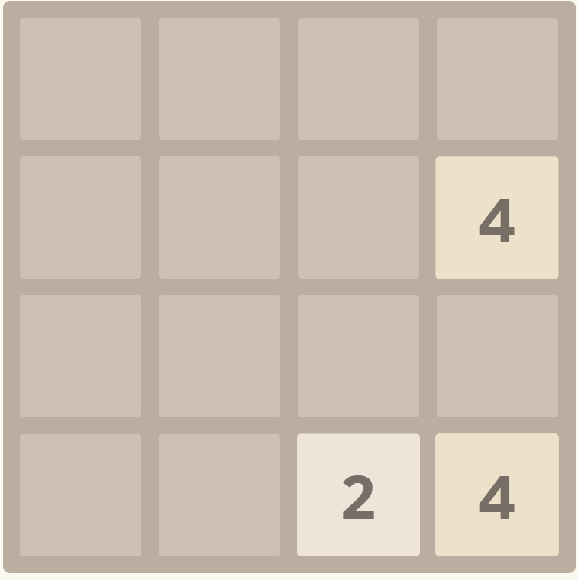
b) Regle du jeu:
Viet NGUYEN 20006303

Slide 3
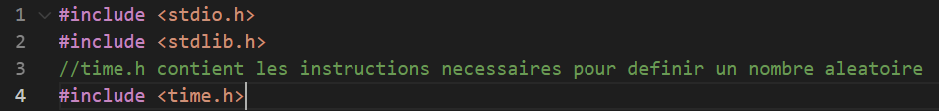
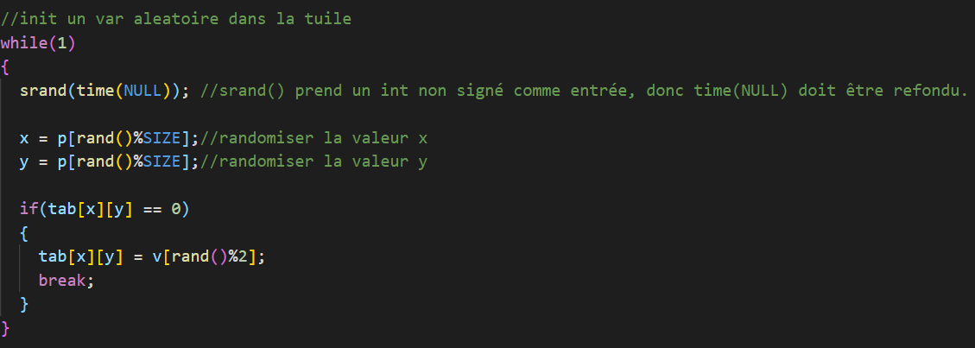
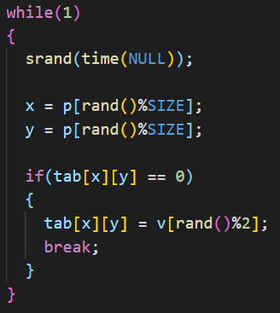
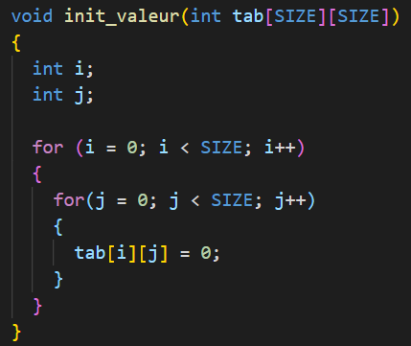
2) Programme du jeu:
Les bibliothèques à utiliser :
Initialiser les valeurs aléatoire dans la tuile du jeu:
Viet NGUYEN 20006303

Slide 4
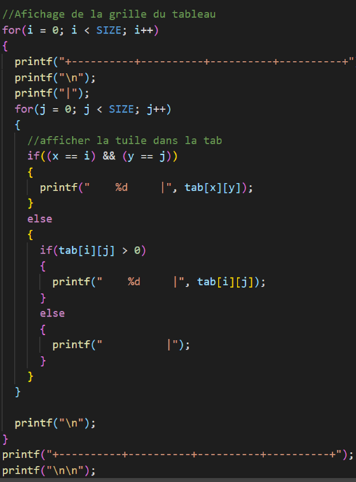
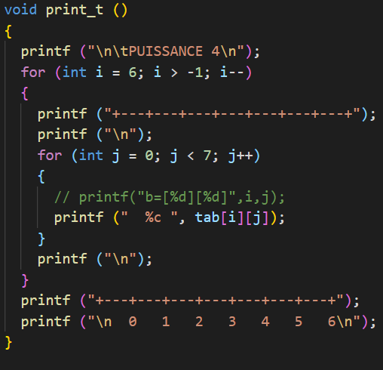
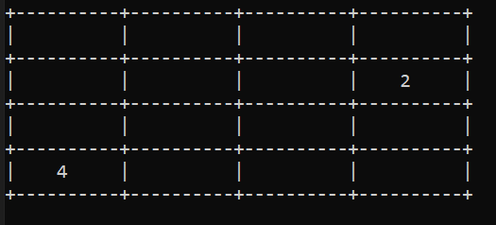
2) Programme du jeu:
Afficher de la grille du tab:
C’est en commun avec
la tab on avait fait dans la projet
du Puissence 4 en avance:
Viet NGUYEN 20006303

Slide 5
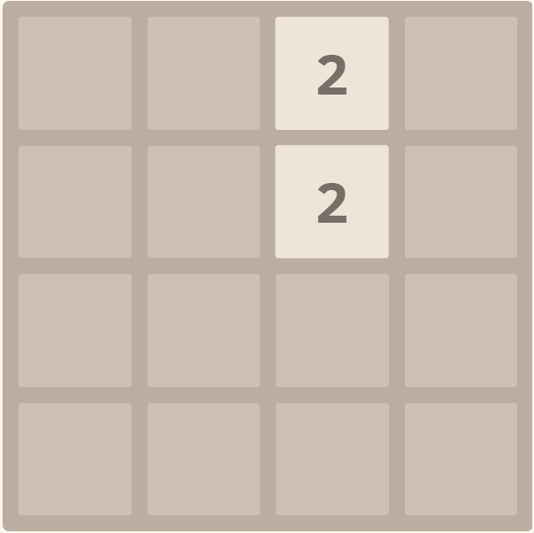
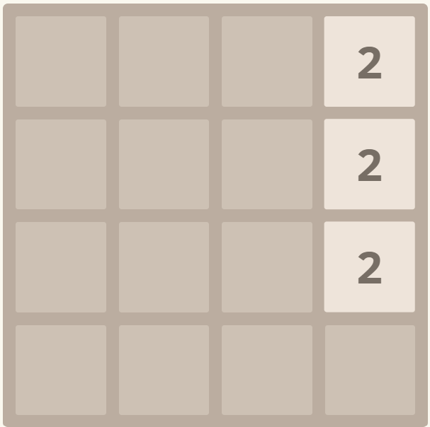
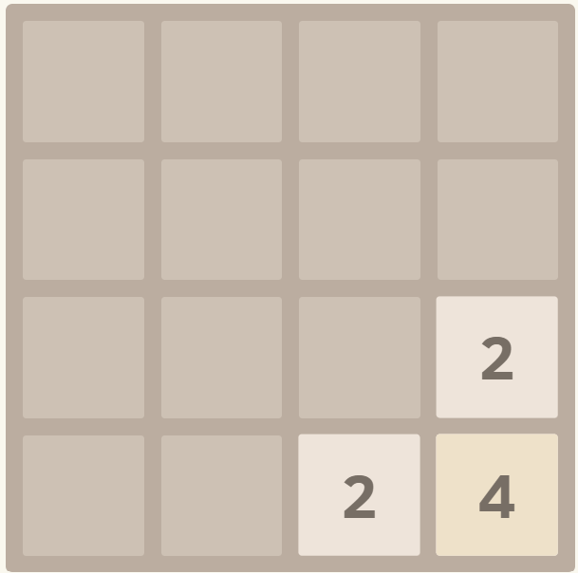

2) Programme du jeu:
À droite
Fusion au bas
2 main action dans cette jeu:
Deplacement les tuiles dans la grille du tableau
et puis un nouvelle valeur apparaît dans le tableau
Fusionner les tuiles en même nombre quand deplacer
nous commençons par appeler une fonction Fusion puis l'assignons à la fonction Deplacer qui contient les mouvements.
Viet NGUYEN 20006303

Slide 6
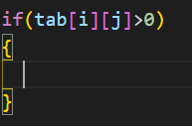
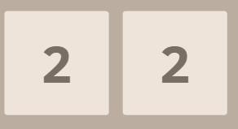

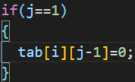
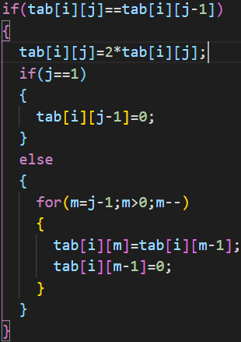
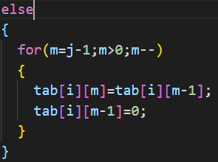
2) Programme du jeu:
La pièce du code de la fonction Fusion (pour la droite par exemple..)
La condition pour fusion les tuiles:
Pour faire la fusion:
engendre une nouvelle tuile égale à la somme de deux anciennes tuile.
deux tuiles se sont transformées en une donc une a disparu
Si deux tuiles du tableau sont sur la même ligne horizontale contenant le même numéro
Et les tuiles restantes se déplaceront complètement vers la droite
jusqu'à ce qu'elles ne puissent plus bouger
Viet NGUYEN 20006303

Slide 7
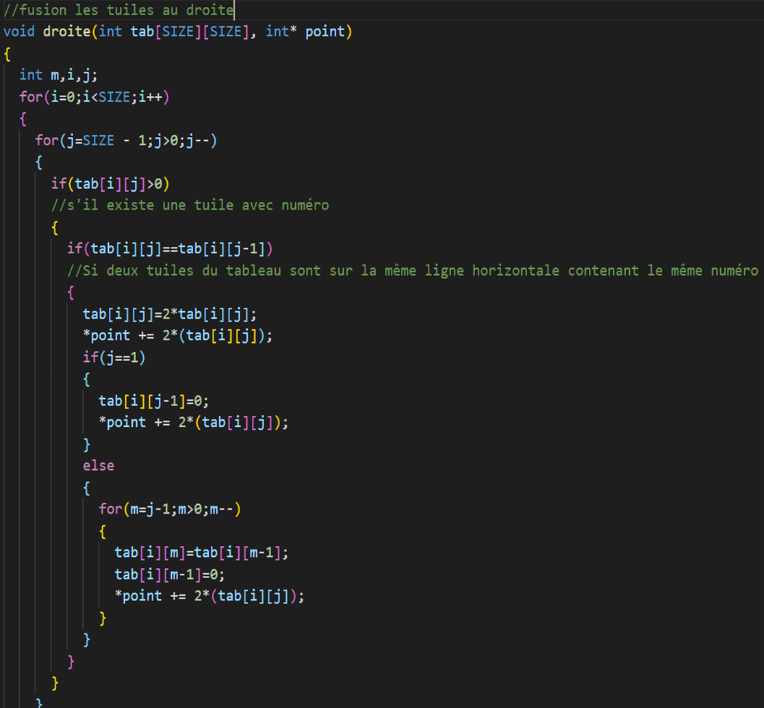
2) Programme du jeu:
Le code de la fonction Fusion
(pour la droite par exemple..)
* Je souhaite les utiliser pour
additionner des points après
chaque fusion de tuiles
et de mouvements.
Et en commun pour fusionner
avec à gauche, au bas, au haut.
Viet NGUYEN 20006303

Slide 8
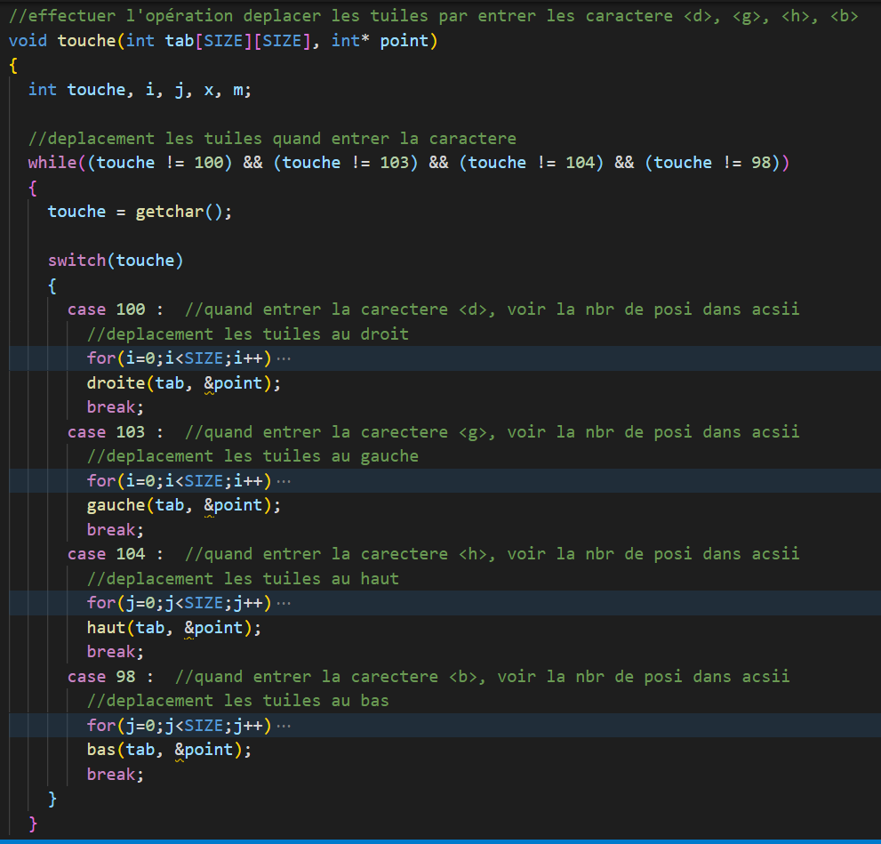
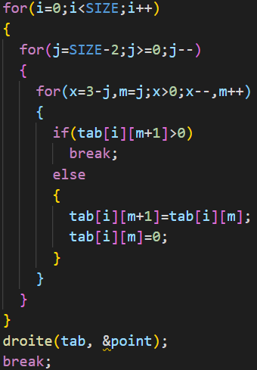
2) Programme du jeu:
Un function déplacement
les touches du clavier
et la fonction déplacement
(exemple pour la droite)
Viet NGUYEN 20006303

Slide 9
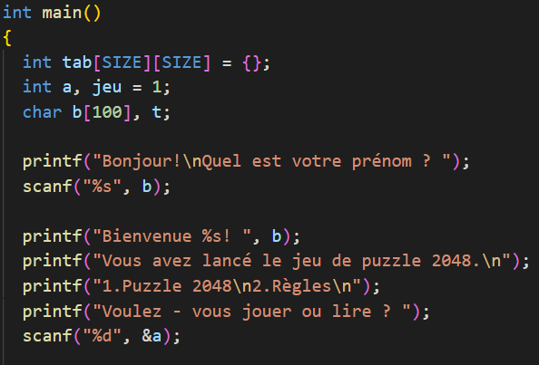
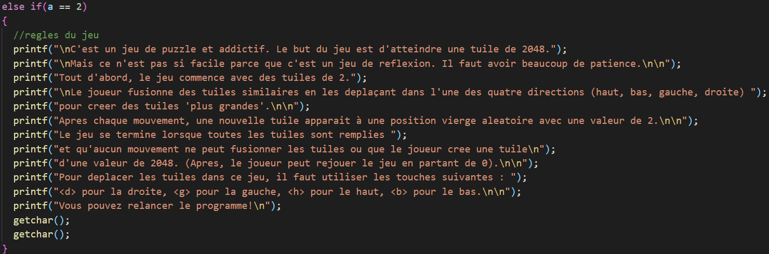
2) Programme du jeu:
La main.c du projet:
Pour démarrer un jeu, nous avons besoin
d'un tutoriel de base.
Entez ‘2’ pour voir des règle du jeu:
* Désolé,il s'agit
d'un problème
avec ma machine
en raison du
double blocage
du bouton 'Entrée' deux fois
à chaque fois qu'il s'exécute
Viet NGUYEN 20006303

Slide 10
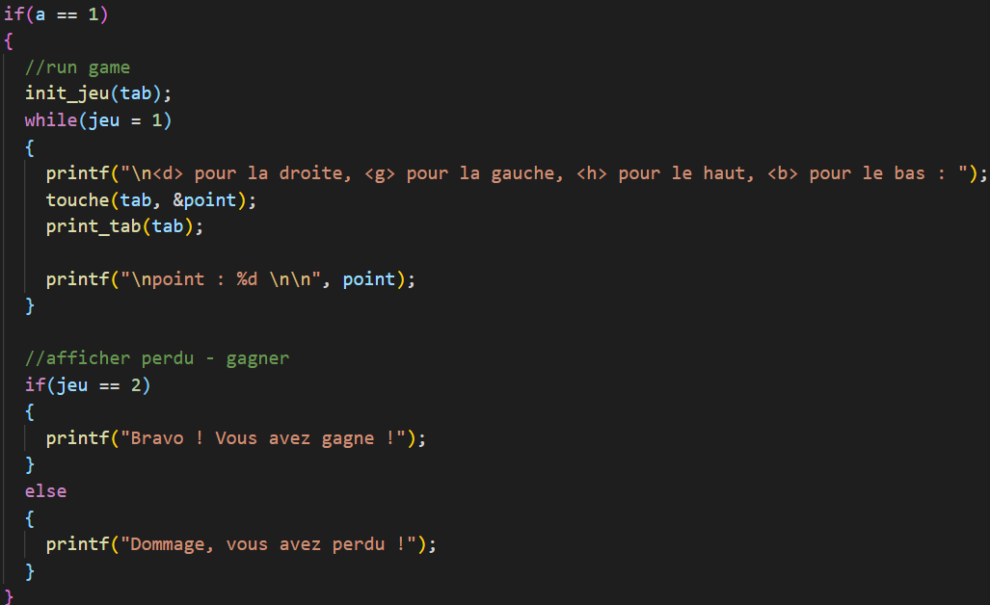
2) Programme du jeu:
Entrez ‘1’ pour lancer le jeu:
Viet NGUYEN 20006303

Slide 11
THE END
C'est tout pour ma présentation.
Merci de votre attention.
Viet NGUYEN 20006303

